Slide 1

^{PREZENTACJA DLA KLASY 3 SP}
^{DO LEKCJI 38}
OFIARA JEZUSA

Slide 2
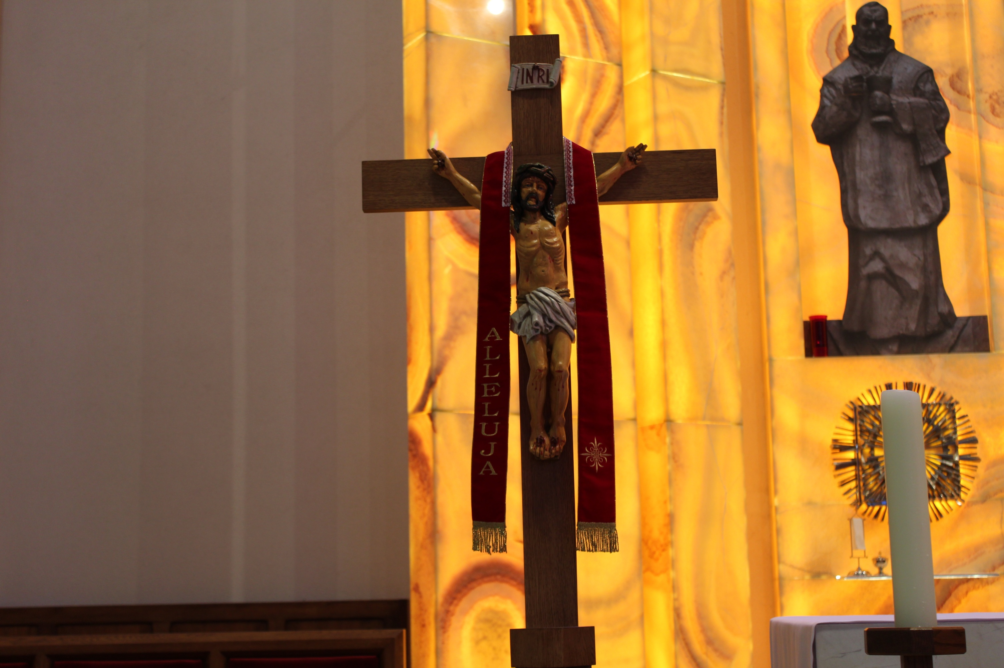

^{OFIARA JEZUSA}

Slide 3
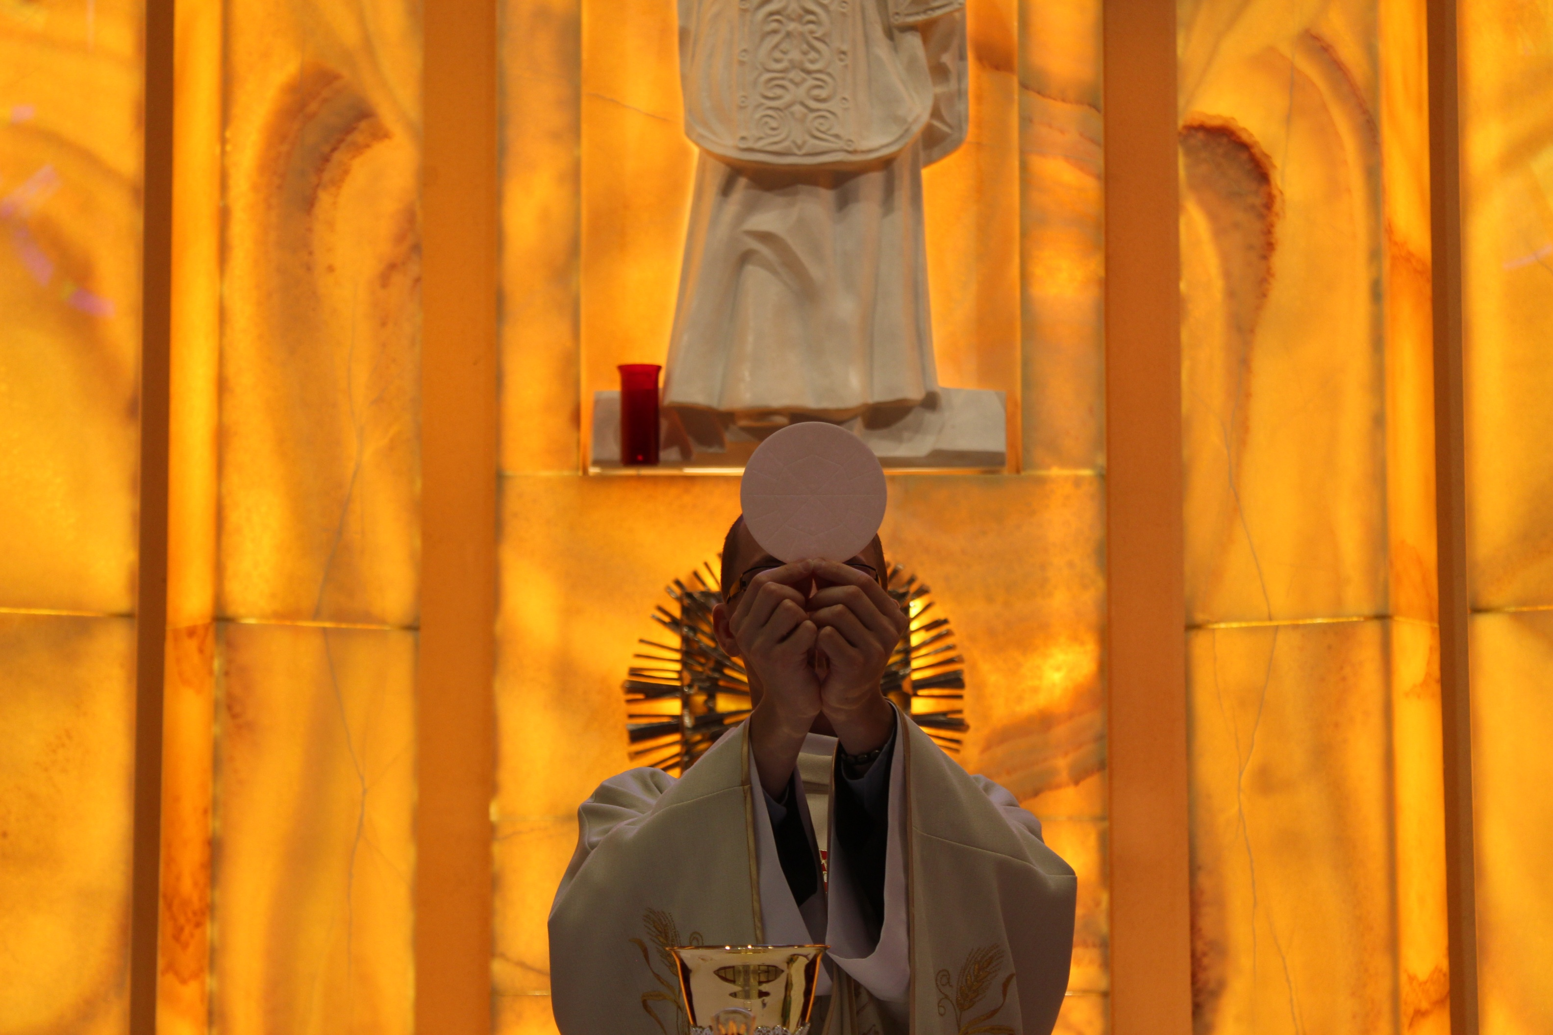
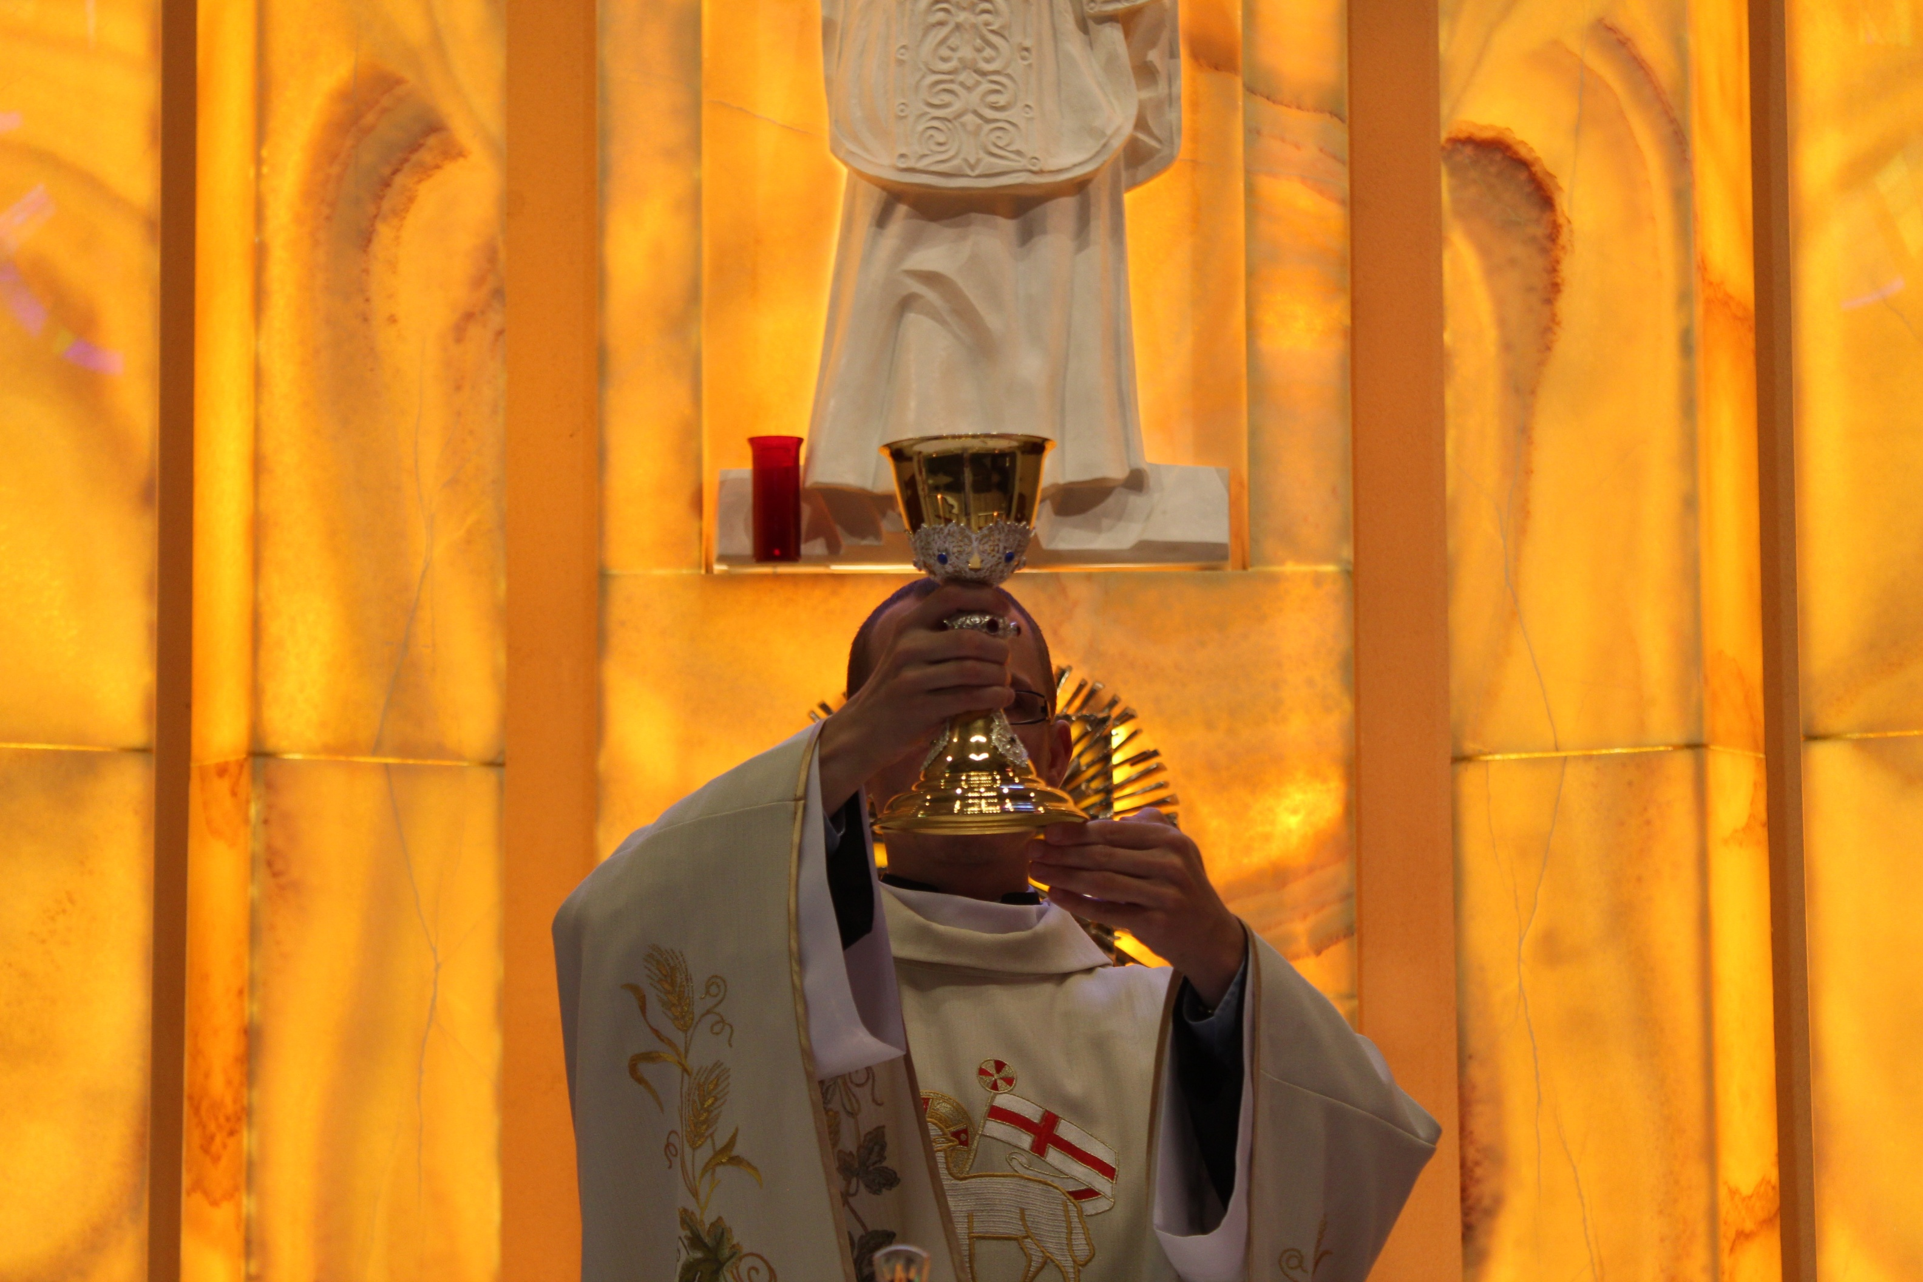
Kiedy ksiądz podnosi Ciało i Krew Chrystusa
Skupiamy się na Jego śmierci
1

Slide 4
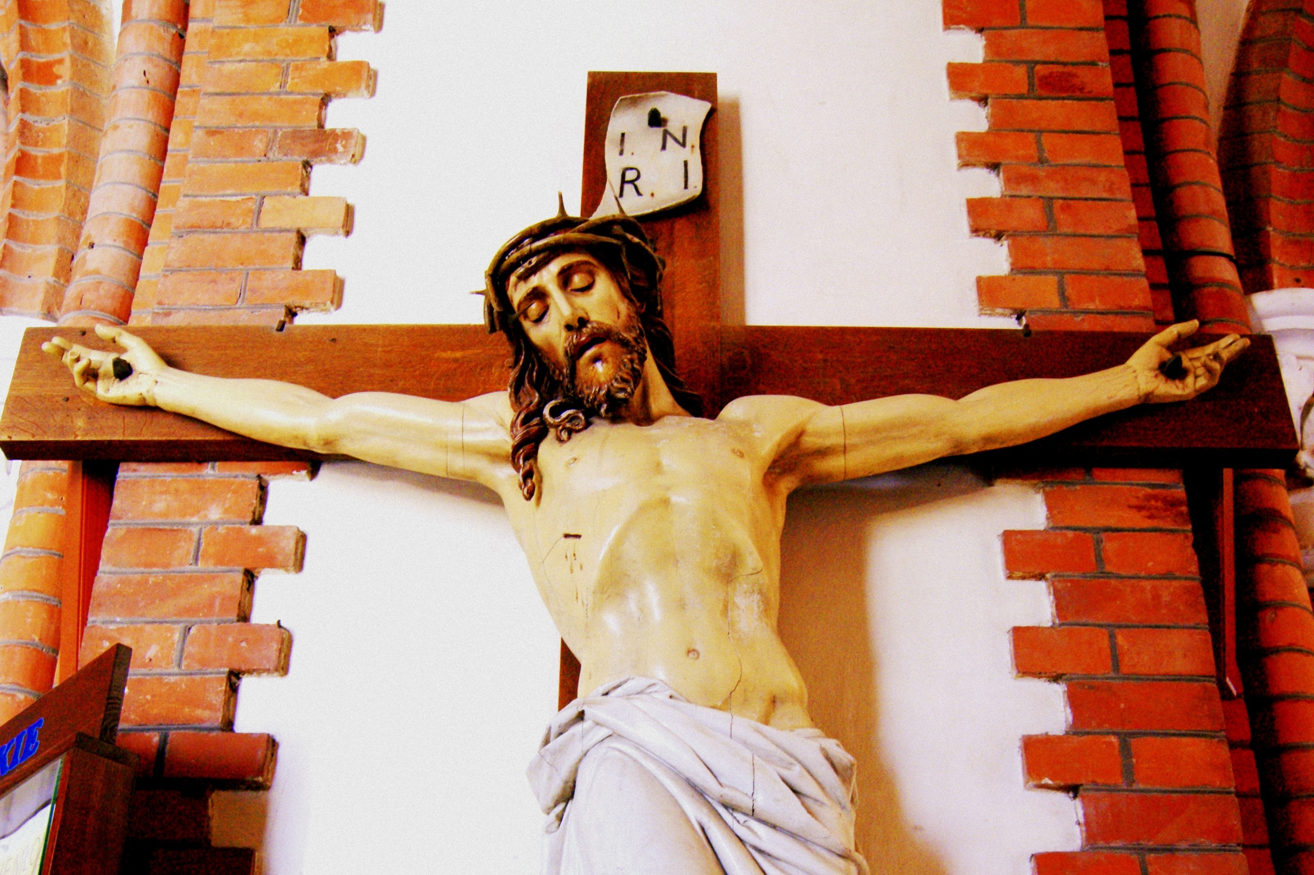
To właśnie ten moment, kiedy na krzyżu Jezus oddaje swoje życie w ręce Boga Ojca.
2

Slide 5
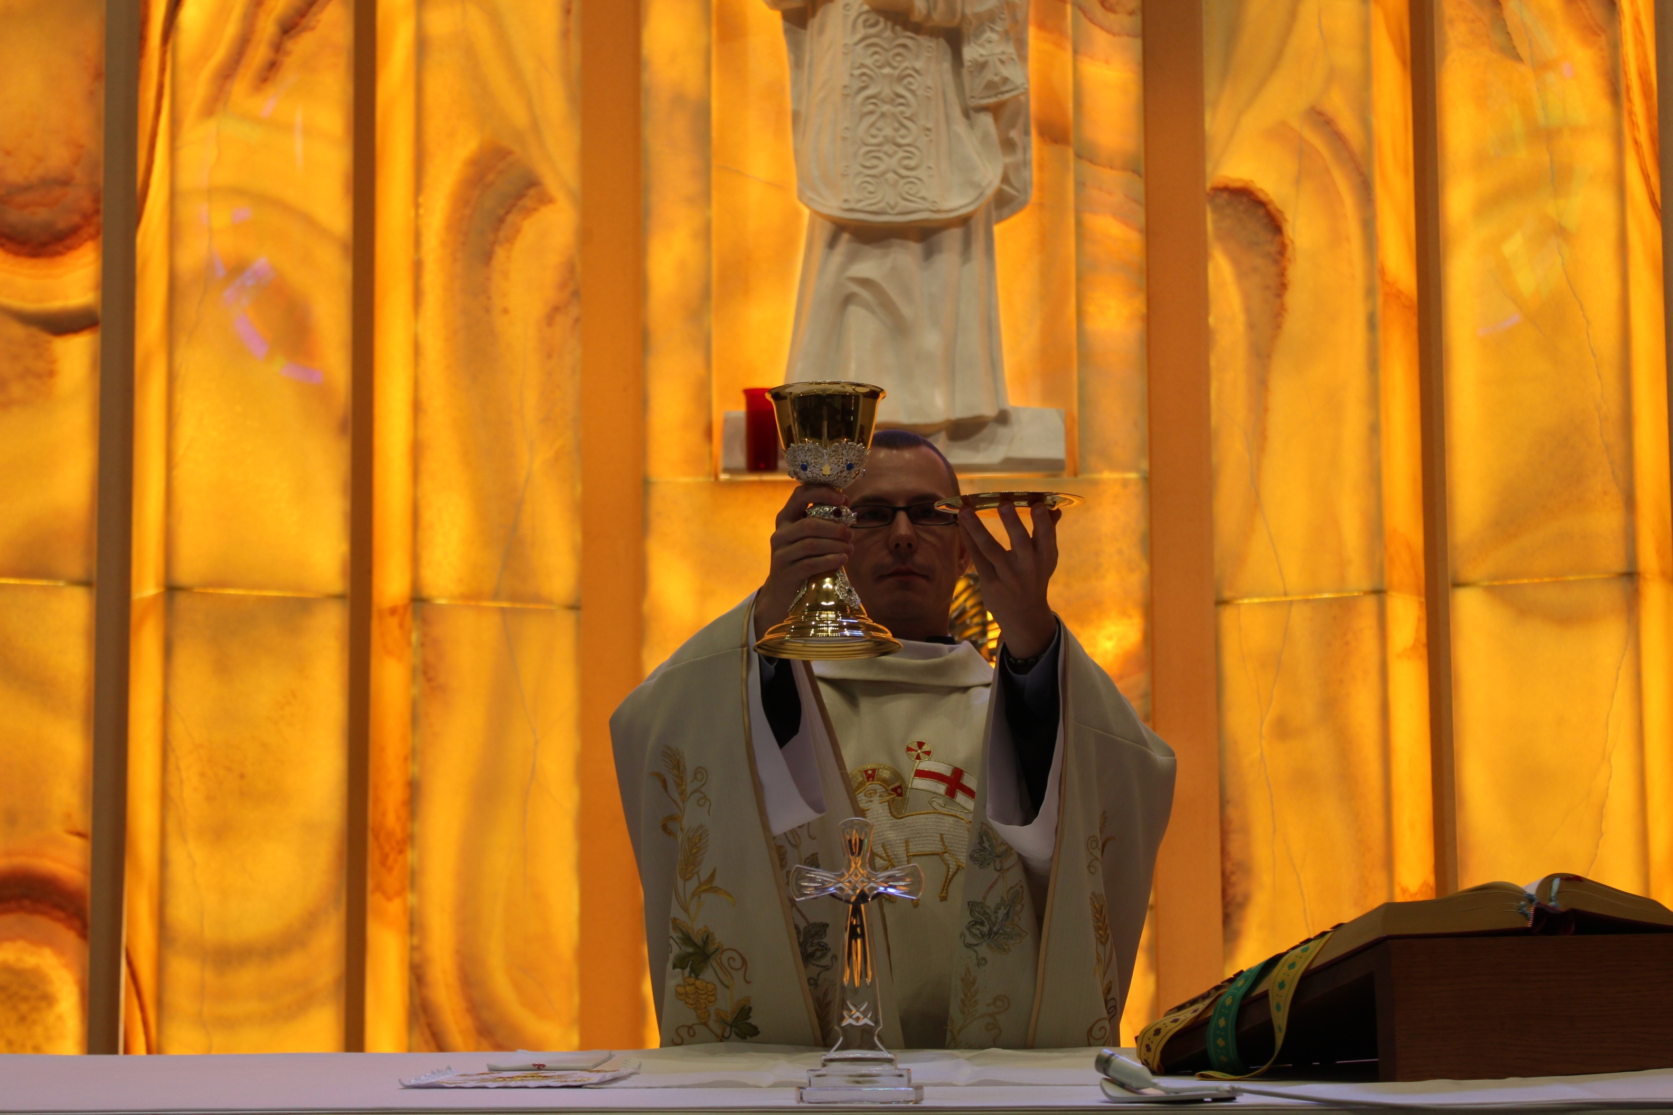
Liturgię Eucharystyczną kończy uroczyste uwielbienie Trójcy Świętej. Na końcu tego uwielbienia znajduje się najważniejsze „amen”
w całej Mszy Świętej.
Kapłan podnosząc Ciało
i Krew Chrystusa mówi:
„Przez Chrystusa, z Chrystusem i w Chrystusie, Tobie, Boże, Ojcze wszechmogący,
w jedności Ducha Świętego, wszelka cześć
i chwała,
przez wszystkie wieki wieków.
AMEN”.
3

Slide 6
^{BIBLIOGRAFIA}
Przyjmujemy Pana Jezusa. Podręcznik dla klasy trzeciej szkoły podstawowej, red. ks. prof. J. Szpet, D. Jackowiak. Wydawnictwo Święty Wojciech, Poznań 2013, s. 104-105.
Przyjmujemy Pana Jezusa. Poradnik metodyczny. Trzecia klasa szkoły podstawowej, red. ks. prof. J. Szpet, D. Jackowiak. Wydawnictwo Święty Wojciech, Poznań 2013, s. 184-187.
Mszał Rzymski dla diecezji polskich, Pallotinum, Poznań 2009, s. 319*.
^{FOTOGRAFIE}
^{pixabay.com,} ^{K. Tomiak}
4

